Slide 1
Муниципальное автономное дошкольное образовательное учреждение – детский сад комбинированного вида № 3 «Радуга» города Асино Томской области
Лэпбук «Волшебница Зима»
Выполнила:
Спраговская О.В.,
учитель-логопед первой квалификационной категории

Slide 2
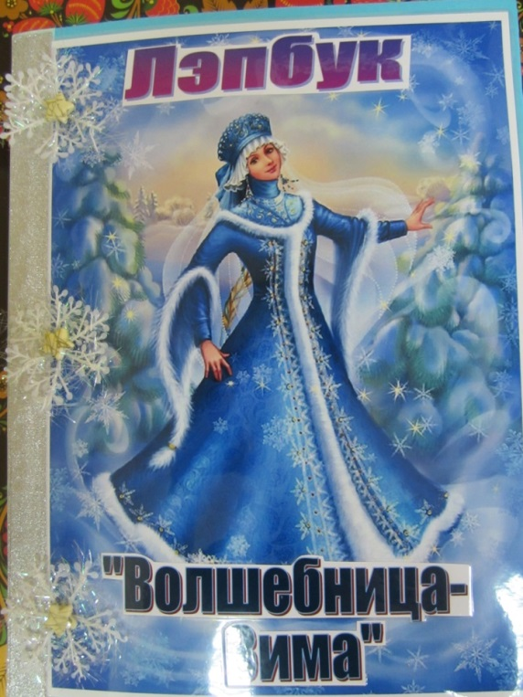
В условиях реализации ФГОС ДОО каждый педагог ищет новые средства и методы, которые соответствуют целям и требованиям дошкольного образования. Одной из новых форм организации образовательной деятельности, которая охватывает все образовательные области в соответствии с ФГОС ДОО и способствует достижению поставленных целей путем объединения совместных усилий, является лэпбук.

Slide 3
Так что же такое лэпбук? Лэпбук (lapbook) в дословном переводе с английского языка значит "наколенная книга". Она представляет собой тематическую папку с кармашками, блокнотами и окошками, подвижными деталями, которые ребенок может доставать, перекладывать, складывать по своему усмотрению. Это книга, которую педагог собирает, склеивает ее отдельные части в единое целое, креативно оформляет, используя всевозможные цвета и формы. Чаще всего основой для лэпбука является твердая бумага или картон. Таким образом, можно сказать, что лэпбук — это собирательный образ плаката, книги и раздаточного материла, который направлен на развитие творческого потенциала в рамках заданной темы, расширяя не только кругозор, но и формируя навыки и умения.

Slide 4
Чем для меня стала привлекательна данная форма работы с детьми?
Во-первых, Лэпбук помогает ребенку по своему желанию организовать информацию по интересующей его теме, лучше понять и запомнить материал.
Во-вторых, это отличный способ для повторения пройденного материала. В любое удобное время ребенок просто открывает Лэпбук и с радостью повторяет пройденное, рассматривая книжку.
В-третьих, ребенок сам может участвовать в сборе информации.
В-четвертых, можно выбрать задания под силу каждому (для малышей – кармашки с карточками или фигурками животных, а старшим детям – задания, подразумевающие умение писать и т.д.)
В-пятых, Лэпбук хорошо подойдет для занятий в группах, где одновременно будут заняты несколько детей.
Ну и в конце концов, это просто интересно. Дошкольникам нужны эмоциональные, яркие и увлекательные занятия!

Slide 5
Лепбук отвечает требованиям ФГОС ДОДО к предметно-развивающей среде: информативен; полифункционален: способствует развитию творчества, воображения. Пригоден к использованию одновременно группой детей (в том числе с участием взрослого как играющего партнера); обладает дидактическими свойствами; является средством художественно-эстетического развития ребенка, приобщает его к миру искусства; вариативен (есть несколько вариантов использования каждой его части); его структура и содержание доступно детям дошкольного возраста; обеспечивает игровую, познавательную, исследовательскую и творческую активность всех воспитанников.

Slide 6
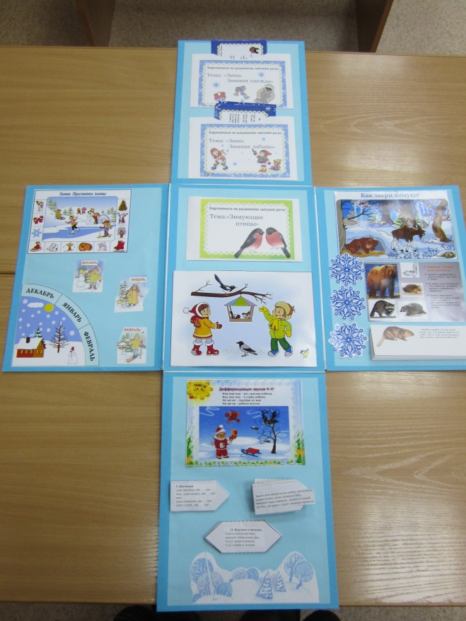
Лэпбук – вид совместной деятельности взрослого и ребёнка.
Лэпбук привлекает детей своей необычной формой, ярким цветом и разнообразием материала. Каждый лэпбук уникален, нет правильного или неправильного метода его создания.
Лэпбук способствует развитию творческого мышления, развивает познавательный интерес.
Лэпбук, содержащий в себе множество кармашков, окошечек, книжек раскладушек, по разному раскрывающихся, будет способствовать развитию мелкой моторики детей.

Slide 7
Лэпбук отвечает основным тезисам партнёрской деятельности взрослого с детьми.
Это:
- включенность воспитателя в деятельность наравне с детьми;
- добровольное присоединение дошкольников к деятельности (без психического и дисциплинарного принуждения);
- свободное общение и перемещение детей во время деятельности (при соответствии организации рабочего пространства);
открытый временной конец деятельности (каждый работает в своем темпе).
Лэпбук – активизирует у детей интерес к познавательной деятельности.
Появляется возможность проявить себя каждому ребёнку!
Помогает детям лучше понять и запомнить информацию.
Лэпбук – позволяет сохранить собранный материал.

Slide 8
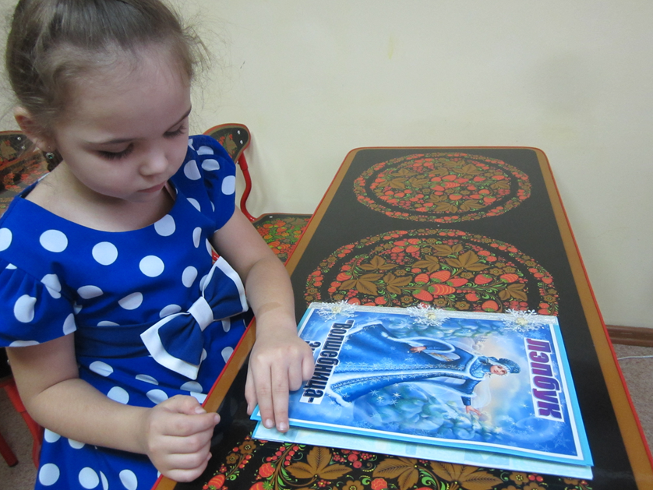
Представляю Вашему вниманию лэпбук «Волшебница Зима»
(создан для закрепления пройденного материала по лексическим темам о зиме)

Slide 9
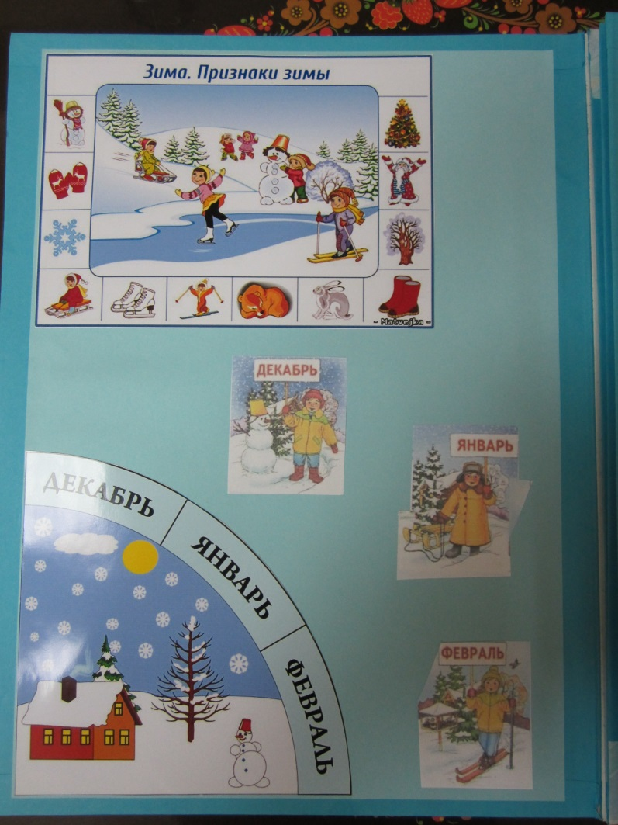
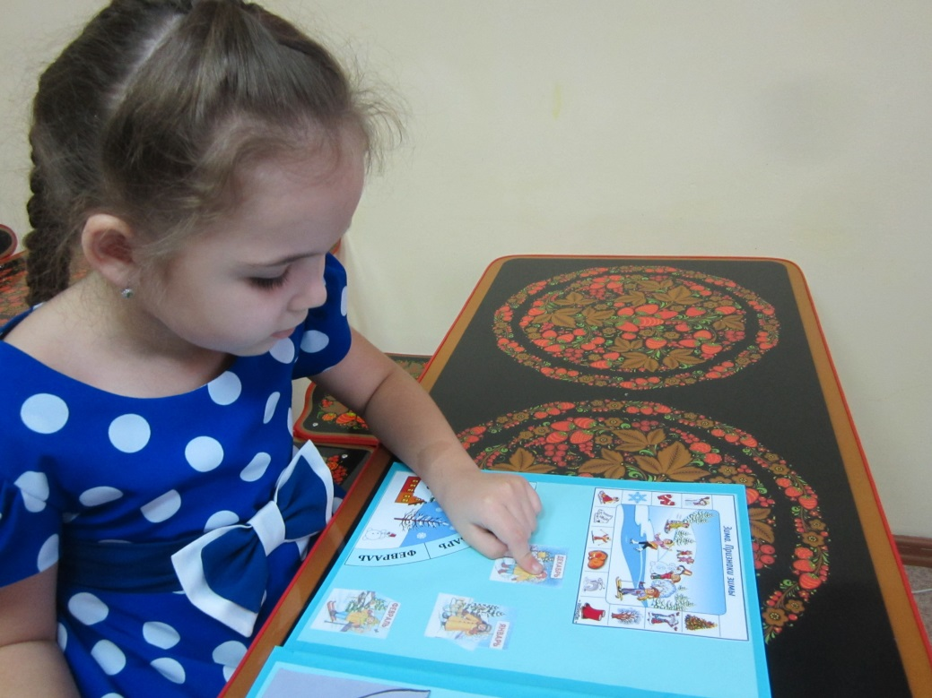
1 страница
Зима. Признаки зимы.
Названия зимних месяцев.
Ребенок, рассматривая картинки, называет признаки зимы, запоминает названия зимних месяцев.

Slide 10
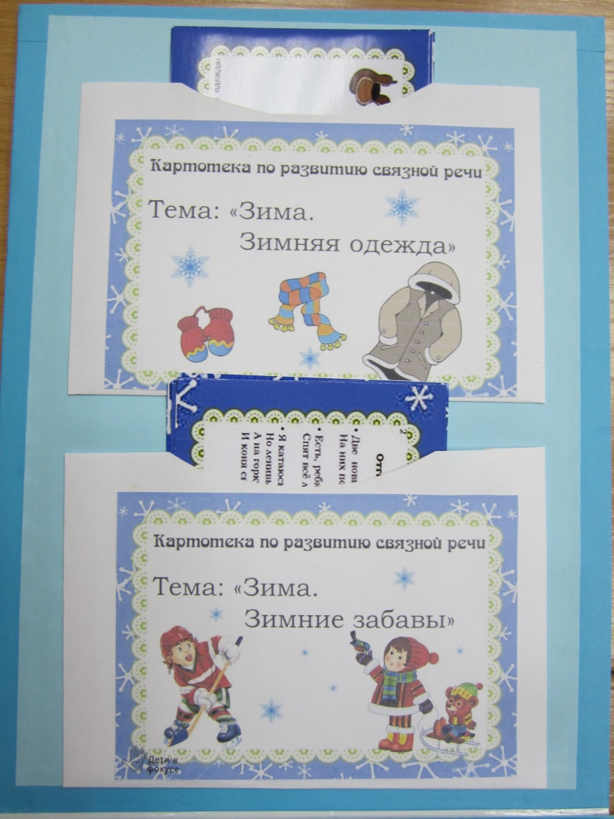
2 страница
Собраны задания по развитию связной речи по лексическим темам:
«Зима. Зимняя одежда», «Зима. Зимние забавы», «Зимующие птицы».
Задания:
Отгадай загадки и объясни, что помогло тебе их отгадать;
Чтение, ответы на вопросы, пересказ;
Объясни пословицы;
Что лишнее и почему?;
Объясни словечко

Slide 11
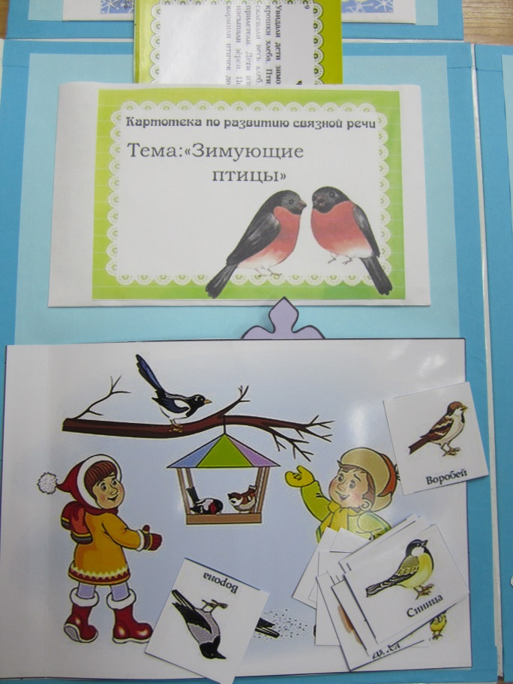
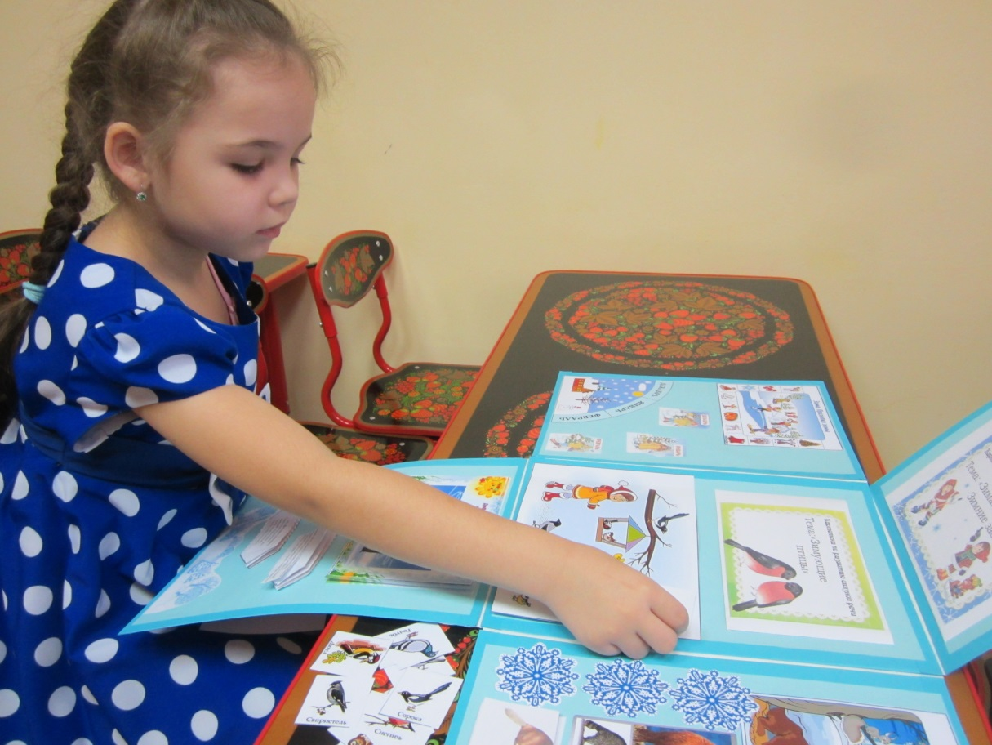
3 страница «Зимующие птицы»
Размещены картинки с изображением кормушки, конверт с предметными картинками – птицами. Ребенку дается задание – отобрать картинки с зимующими птицами, назвать птиц, поместить зимующих птиц на кормушку.

Slide 12
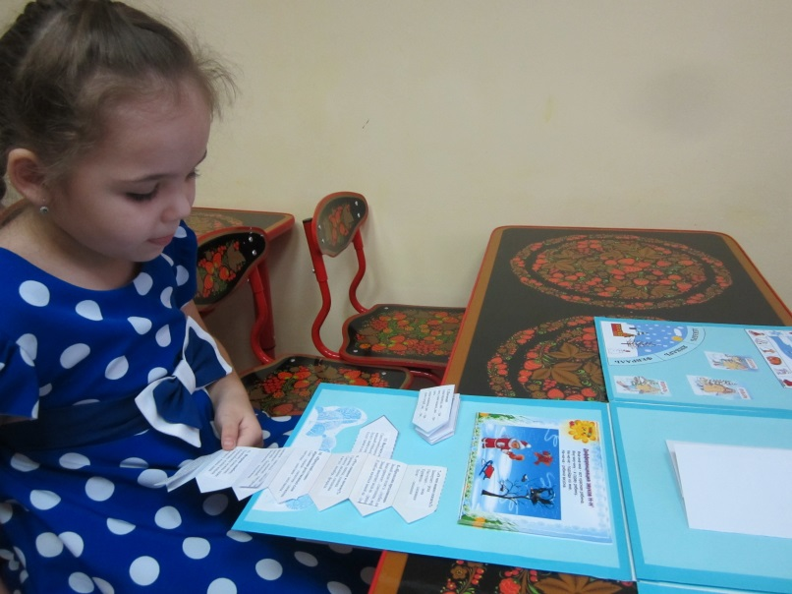
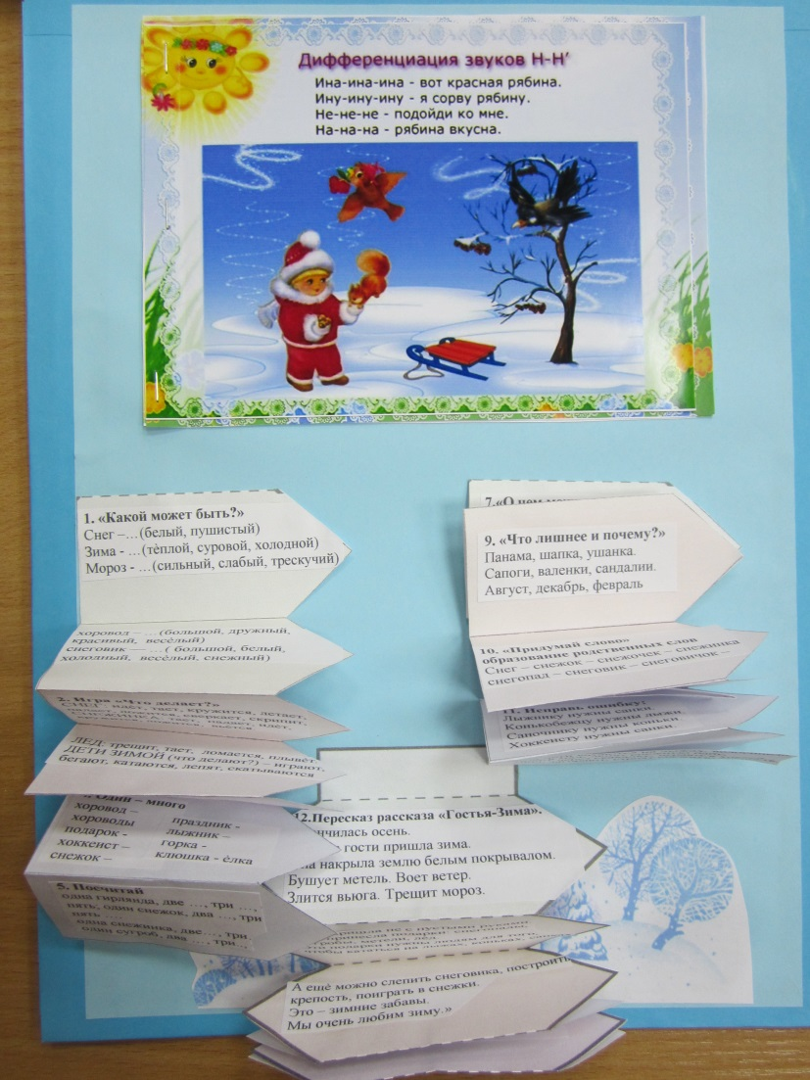
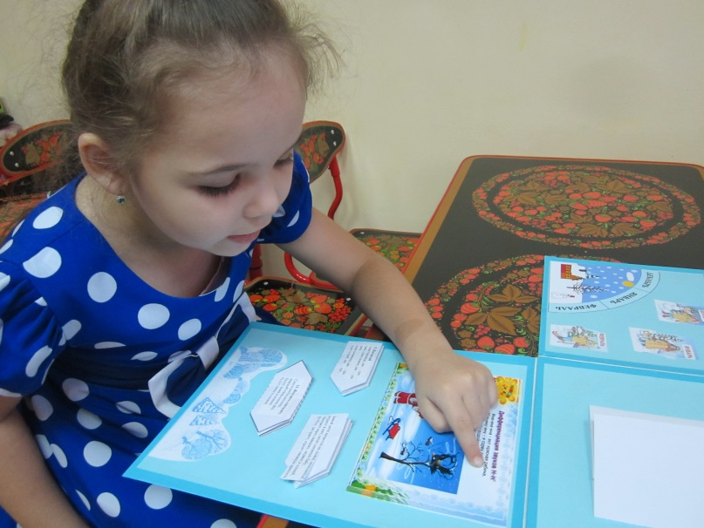
4 страница
А) Чистоговорки на дифференциацию звуков по теме «Зима»;
Б) 3 «гармошки» с лексико-грамматическими упражнениями по теме «Зима».

Slide 13
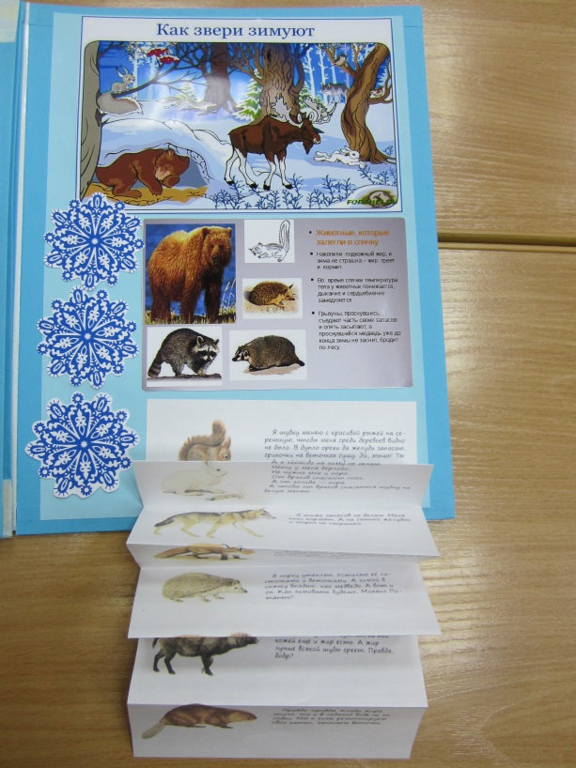
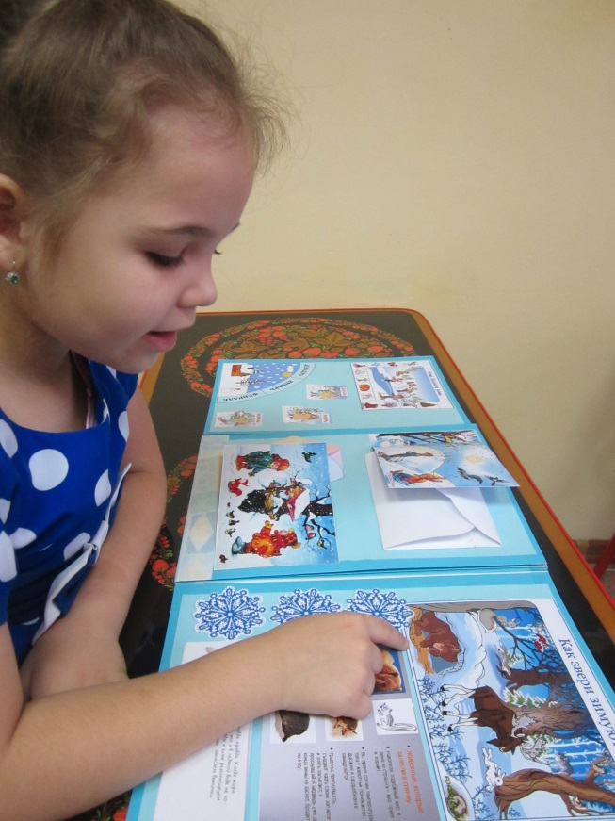
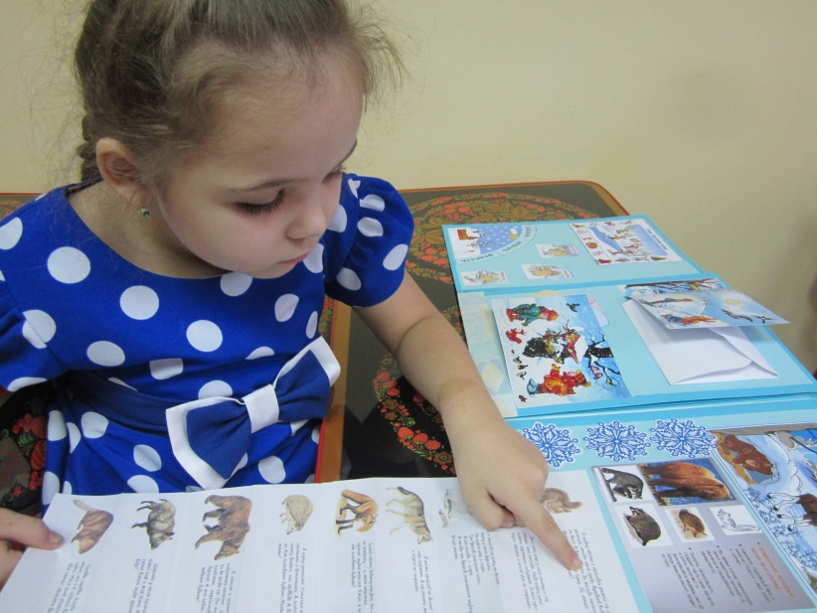
5 страница
Посвящена теме «Как звери зимуют»

Slide 14
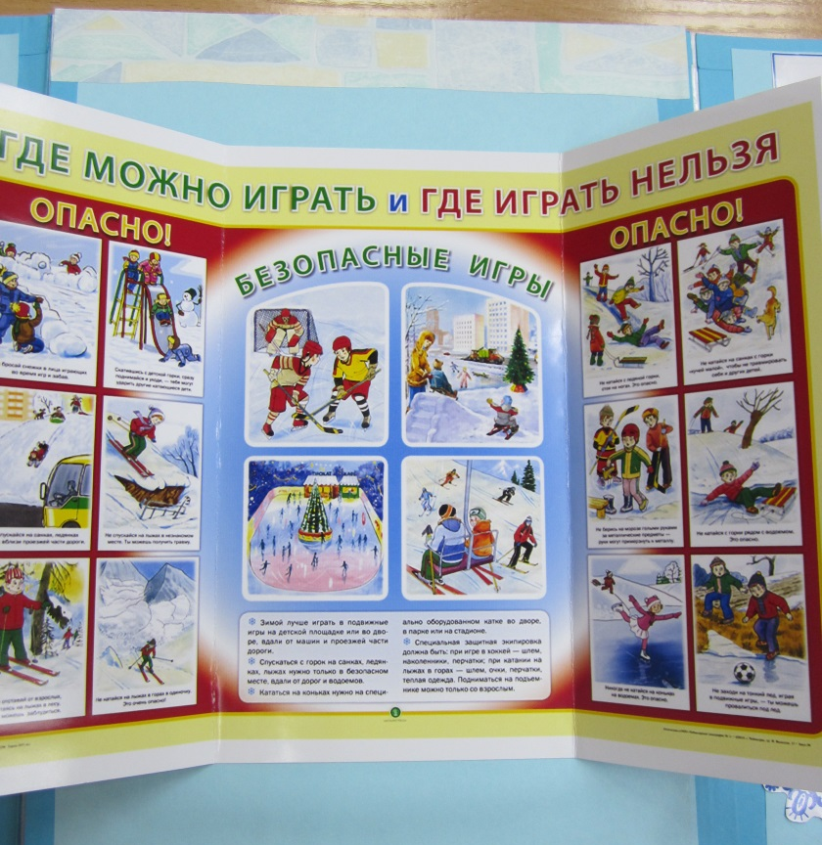
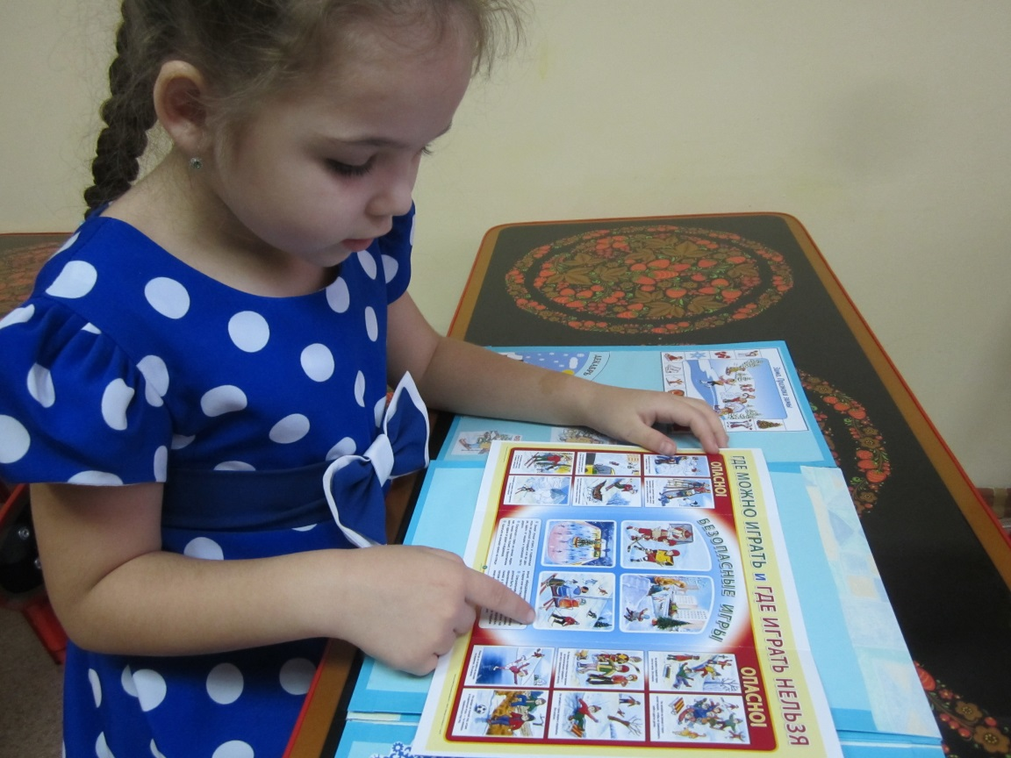
6 страница
Плакат «Где зимой можно играть, где играть нельзя».

Slide 15
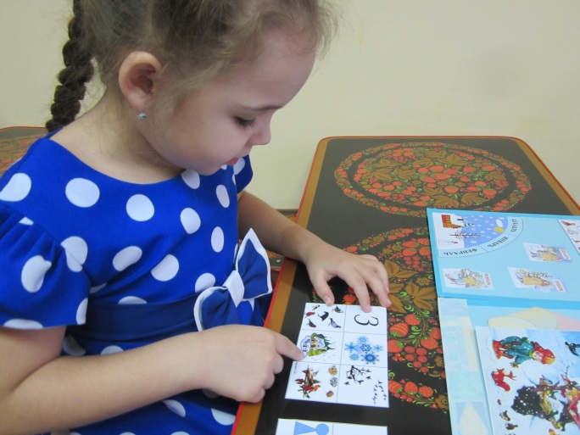
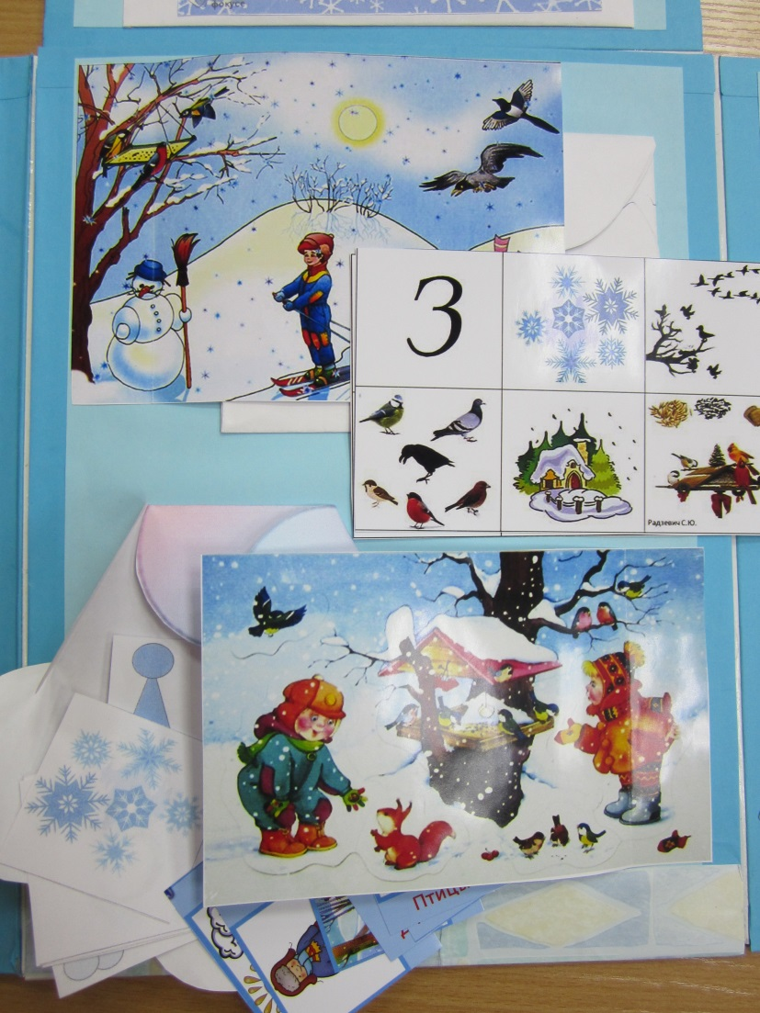
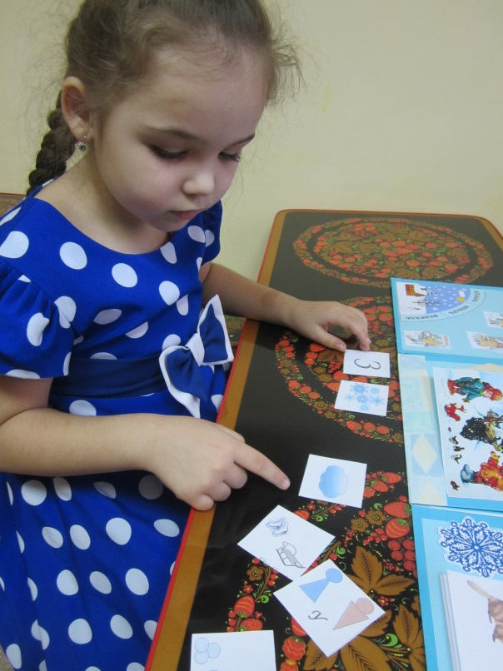
7 страница
Посвящена развитию связной речи
А). 2 сюжетных картинки для составления детьми творческих рассказов.
Б). 1 конверт с мнемотаблицами для составления рассказов.
В). 1 конверт с мнемо-квадратами для составления предложений.

Slide 16
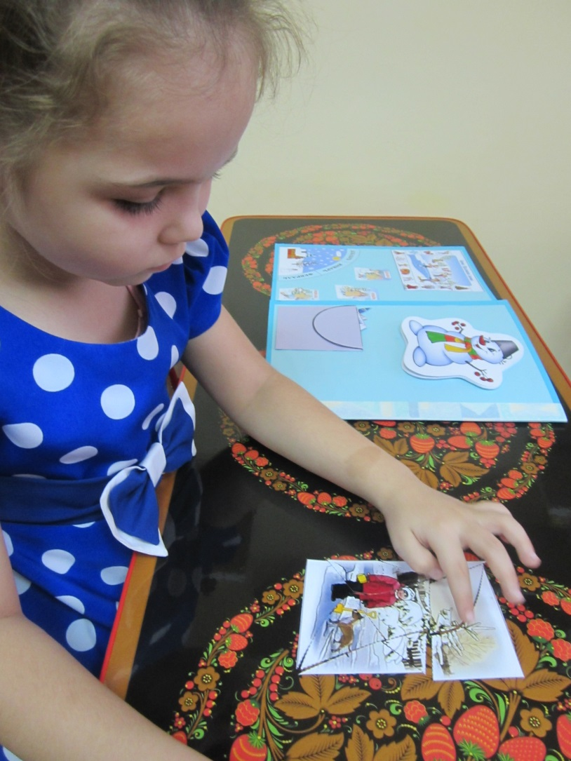
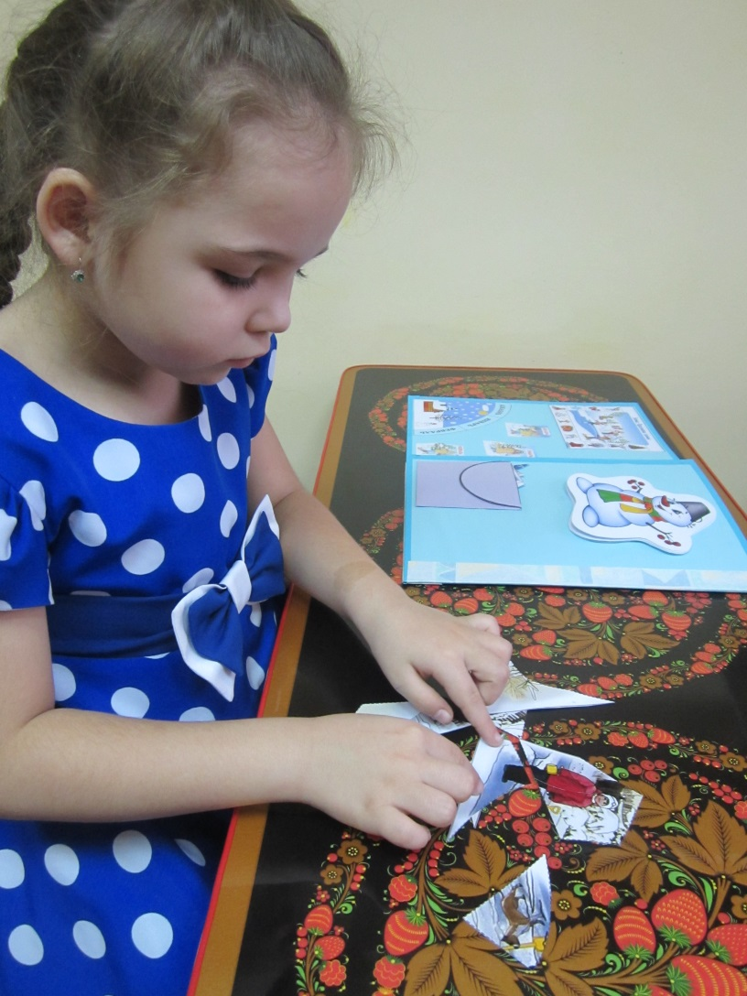
8 страница
Книжка-малышка «Снеговик», в которой собраны загадки по лексической теме «Зима».
Конверт с дидактической игрой «Собери пазлы».

Slide 17
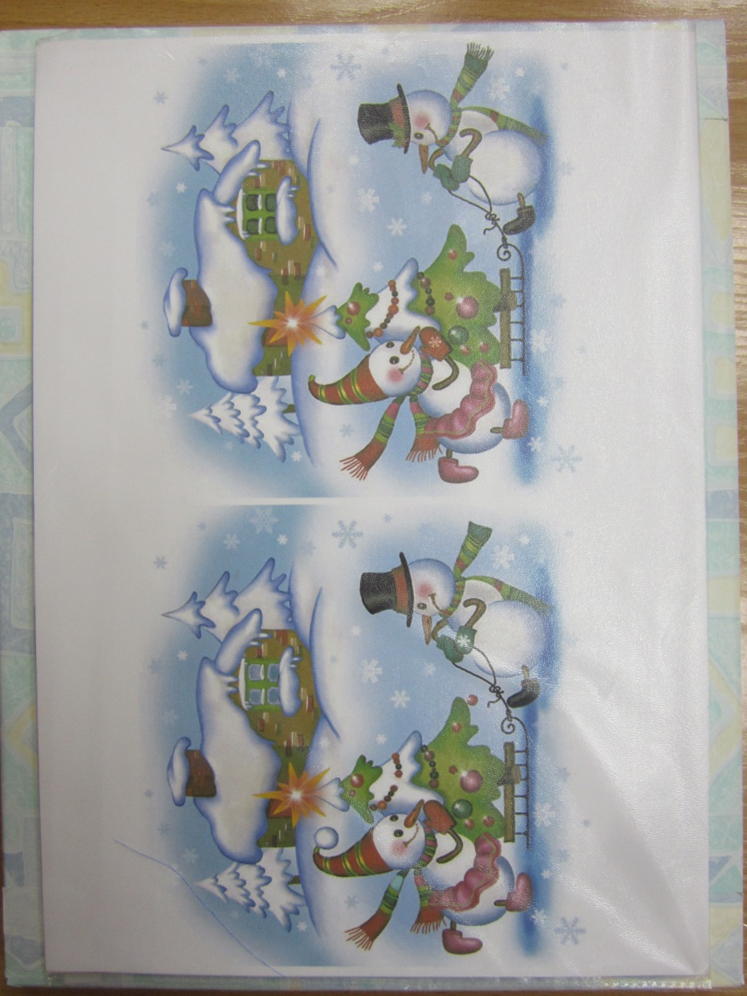
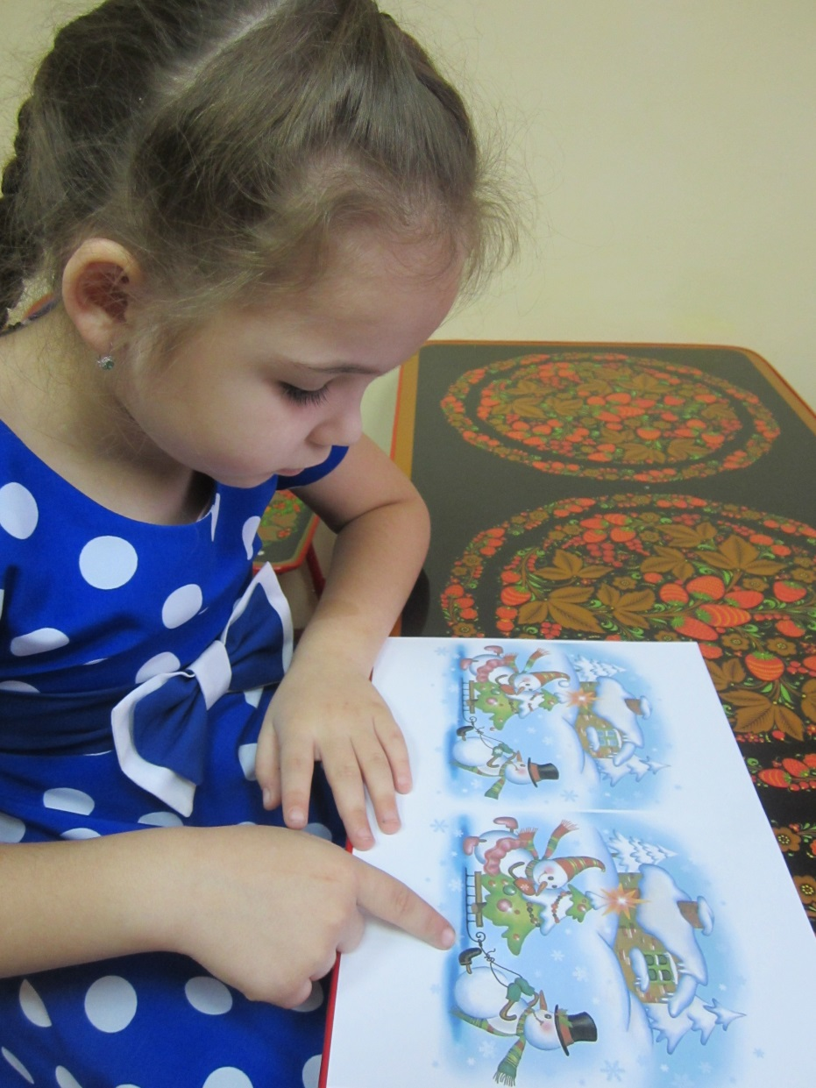
9 страница
Картинки для дидактической игры «Найди 10 отличий».

Slide 18
В книжке – раскладушке поместилось очень много информации в очень привлекательной и интересной форме. Но каждый педагог может сделать лэпбук
по-своему.
Лэпбук «Волшебница Зима» я делала самостоятельно.
Увидев заинтересованность детей
в дальнейшем планирую привлечь к созданию лэпбуков воспитанников, и их родителей!

